Slide 1
Visual-Object-Recognition

Slide 2
Inhalt
Ausgangslage
Ziele
Aufgabenverteilung
Techstack
Zeitplan
Demo

Slide 3
Ausgangslage
Firma: Lagerage Storage GmbH
Service: Automatisierte Self-Storage (Buchung & Zugang)
Problem: illegale Objekte erkennen & Objekte werden nicht inventarisiert
Lösung: Visuelle Objekterkennung zur Vereinfachung der Einlagerung

Slide 4
Muss-Ziele
Objekterkennung
Demoumgebung
Hardware-Recherche
Architektur
Bildspeicherung
Unifi-Kameras
Datenbank
Schnittstellen
Teststand

Slide 5
Soll-Ziele
Ein-/Auslagerungserkennung
Eigenes Modell
Illegale Gegenstände
Autocomplete
Verwaltung illegaler Gegenstände

Slide 6
Aufgabenverteilung
Scharfetter | Ziller
Backend-Entwicklung Objekterkennung Lagerzuweisung Datenbankverwaltung | Frontend-Entwicklung Design & Usability Integration von Frontend und Backend Auswahl des Kamerasystems

Slide 7
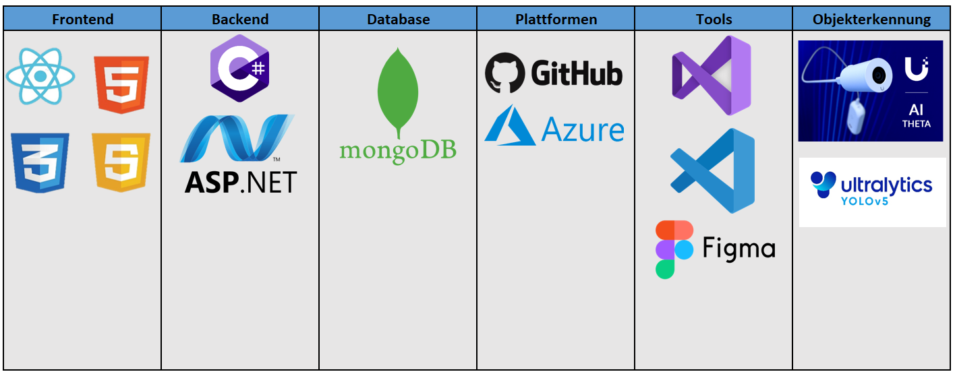
Techstack

Slide 8
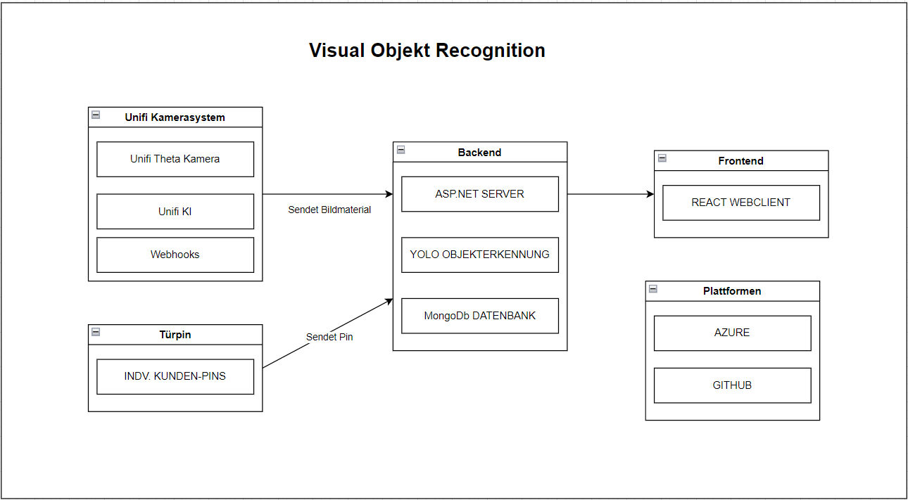

Slide 9
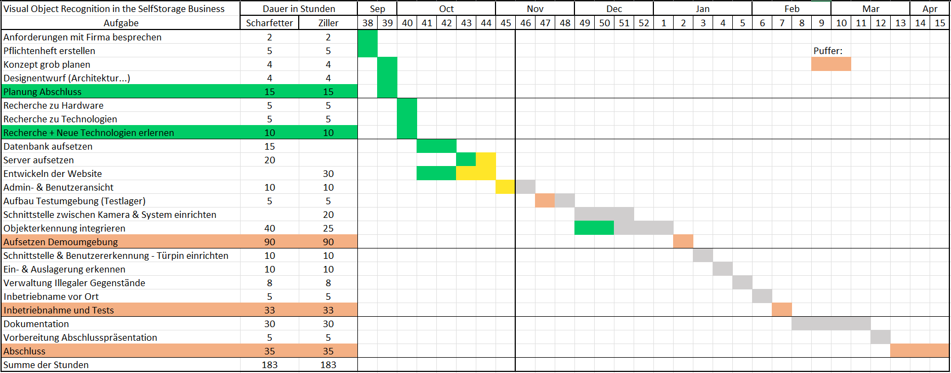
Zeitplan

Slide 10
Demo

